Slide 1
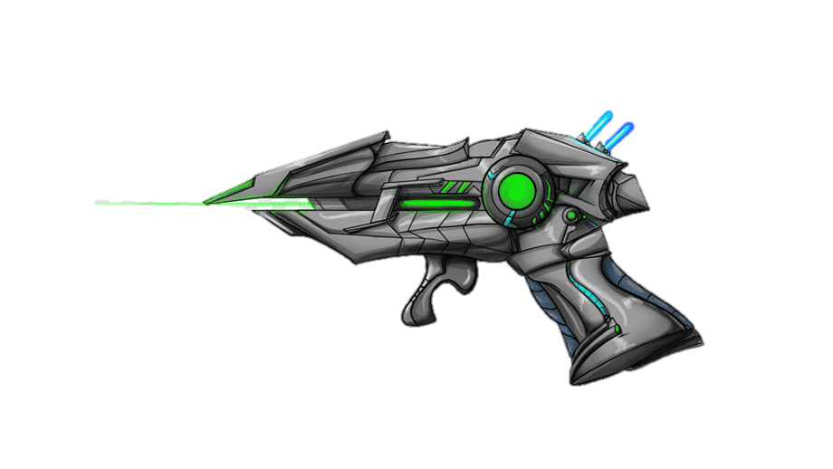
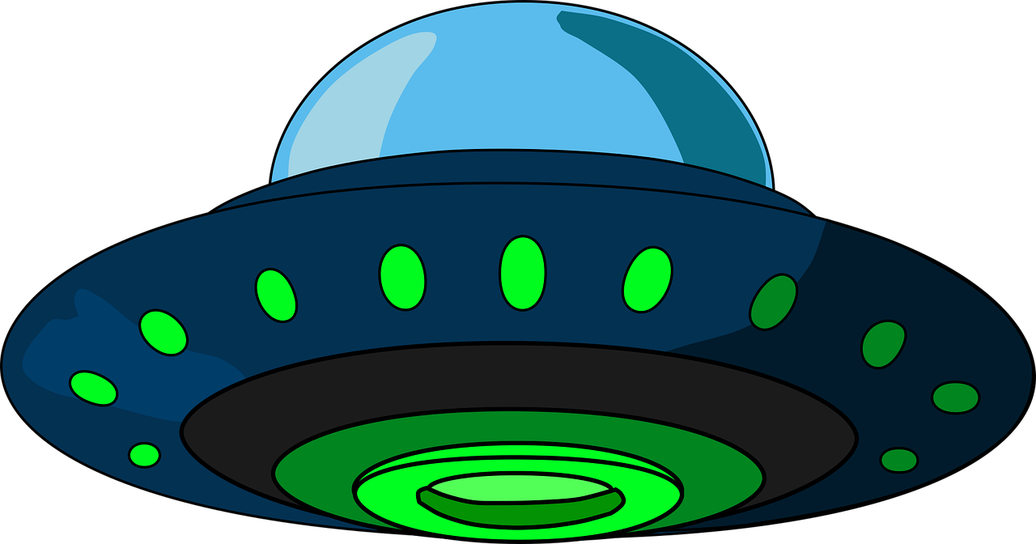
ЗВЁЗДНЫЕ ВОЙНЫ
неправильно
неправильно
ЗАДАНИЕ
правильно
неправильно
ДАЛЕЕ

Slide 2
ЗВЁЗДНЫЕ ВОЙНЫ
правильно
неправильно
ЗАДАНИЕ
неправильно
неправильно
ДАЛЕЕ

Slide 3
ЗВЁЗДНЫЕ ВОЙНЫ
неправильно
неправильно
ЗАДАНИЕ
неправильно
правильно
ДАЛЕЕ

Slide 4
ЗВЁЗДНЫЕ ВОЙНЫ
неправильно
правильно
ЗАДАНИЕ
неправильно
неправильно
ДАЛЕЕ

Slide 5
ЗВЁЗДНЫЕ ВОЙНЫ
неправильно
правильно
ЗАДАНИЕ
неправильно
неправильно
ФИНИШ

